Slide 1
क से शब्द
क - कलम Pen
क – कमल (Lotus)

Slide 2
ख से शब्द
ख - खग Bird
ख – खरगोश (Rabbit)

Slide 3
ग से शब्द
गज - Elephant
गाजर - Carrot

Slide 4
घ से शब्द
घर - House
घ से घडी (Watch)

Slide 5
छ से शब्द
छ से छत (Roof)
छ – छाता (Umbrella)

Slide 6
च से शब्द
च - चम्मच (Spoon)
च से चक्र (Wheel)

Slide 7
ज से शब्द
ज से जल (Water)
ज से जहाज (Ship)

Slide 8
झ से शब्द
झ से झरना (Stream)
झ – झंडा (Flag)

Slide 9
ट से शब्द
ट से टब (Tub)
ट से टमाटर (tomato)

Slide 10
ठ से शब्द
ठ से ठेला (Trolley)
ठ से ठठेरा ( coppersmith)

Slide 11
ड से शब्द
ड से डमरू (Drum)
ड से डाकिया (Postman)

Slide 12
ढ से शब्द
ढ से ढप (Tambourine)
ढ से ढक्कन (Lid)

Slide 13
त से शब्द
त से ताला (Lock)
त से तरबूज (Watermelon)

Slide 14
थ से शब्द
थ से थरमस (Thermos Flask)
थ से थरमामिटर ( Thermometer)

Slide 15
द से शब्द
द से दरपन (Mirror)
द से दवात (Ink Pot)

Slide 16
ध से शब्द
ध से धरती (Earth)
ध से धनुष (Bow)

Slide 17
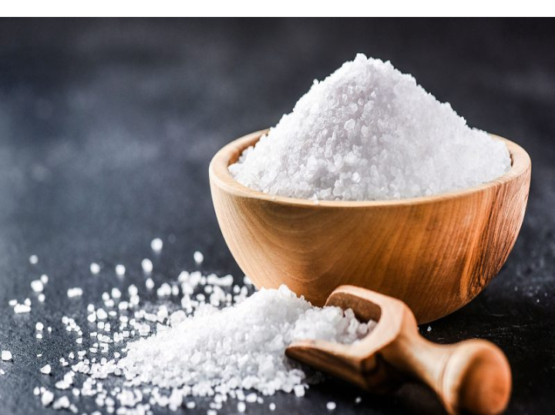
न से शब्द
न से नल ( Tap)
न से नमक - Salt

Slide 18
प से शब्द
प से पंतग (Kite)
प से पानी -Water

Slide 19
फ से शब्द
फ से फल (Fruits)
फ से फसल - Field

Slide 20
ब से शब्द
ब से बाघ (Tiger)
ब से बतख (Duck)

Slide 21
भ से शब्द
भ से भवन (Building)
भ से भजन - Bhajan

Slide 22
म से शब्द
म से मगर (Crocodile)
म से मछली (Fish)

Slide 23
य से शब्द
य से युवक (Young Man)
य से यज्ञ (oblation)

Slide 24
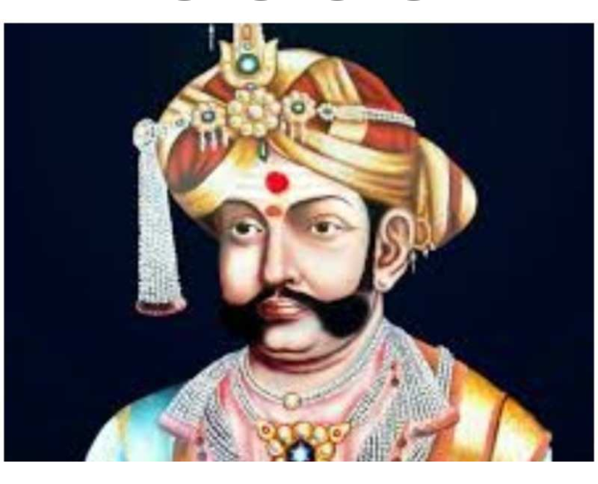
र से शब्द
र से राजा - King
र से रथ (Chariot)

Slide 25
ल से शब्द
ल से लडका (Boy)
ल से लहर (Wave)

Slide 26
व से शब्द
व से वन - Forest
व से वट (Banyan Tree)

Slide 27
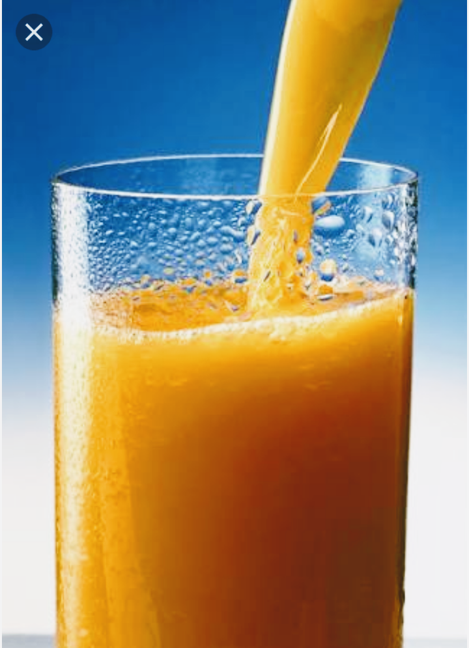
श से शब्द
श से शहद (Honey)
श से शरबत - Juice

Slide 28
ष से शब्द
षट्कोण से (Hexagon)
ष से षडानन (Lord Karthikeya)

Slide 29
स से शब्द
स से सरकस -Circus
स से सरताज (Crown)

Slide 30
ह से शब्द
हल से ( Plough)
ह से हरा - Green

Slide 31
क्ष से शब्द
क्ष से क्षत्रिय (kshatriya) )
क्ष से क्षपणक (Buddhist-monk

Slide 32
त्र से शब्द
त्र से त्रिभुज (Triangle)
त्र से त्रय (Three)

Slide 33
ज्ञ से शब्द
ज्ञ से ज्ञानी (Scholar)
ज्ञ से ज्ञन (Knowledge)

